Slide 1

第十四章 常微分方程
1
可降阶的二阶微分方程
§14.3
二阶微分方程
(02)
2
二阶线性微分方程
3
二阶常系数线性微分方程
几种特殊的二阶
变系数线性微分方程
4

Slide 2
1. 二阶常系数齐次线性方程的相关定义
微分方程
①
称为二阶常系数齐次线性方程.
( p, q为实常数).
显然, 它是二阶齐次线性方程的特殊情形.
代数方程
②
称为方程 的特征方程,
方程 的根称为微分
①
②
方程 的特征根.
①

Slide 3
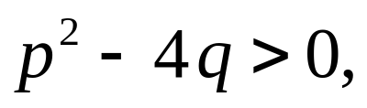
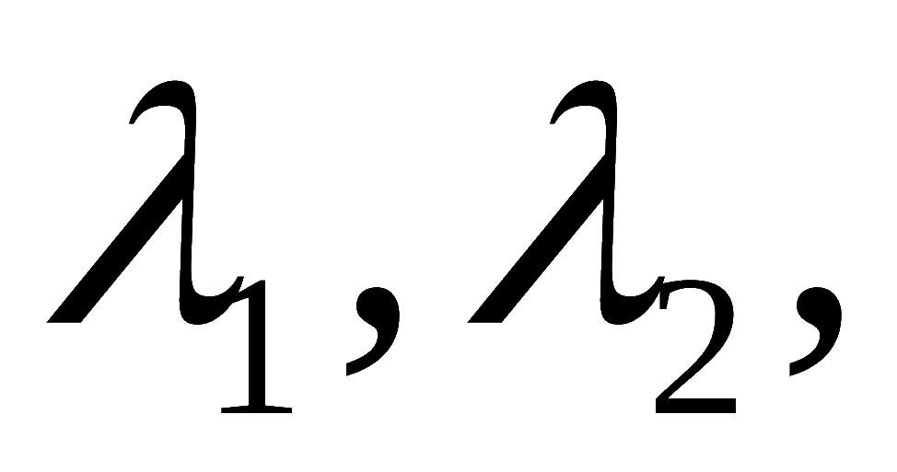
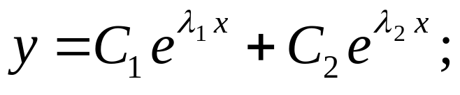
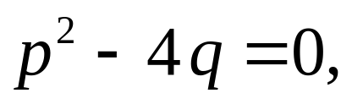
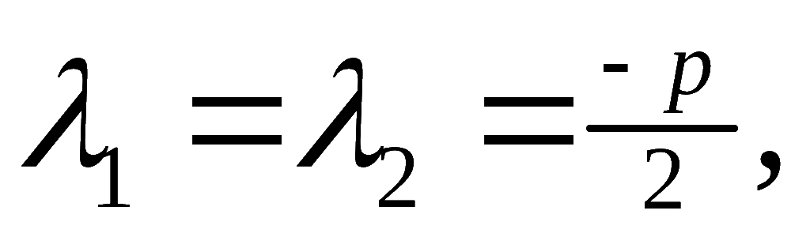
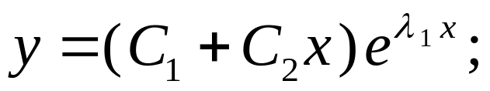
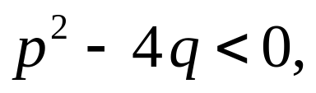
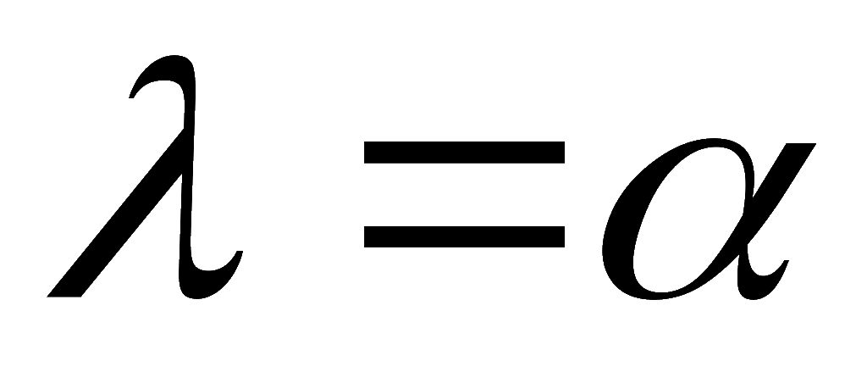
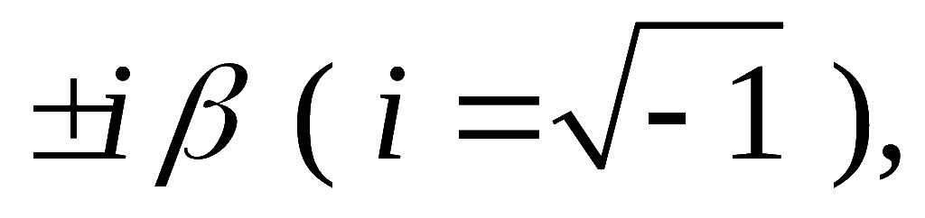
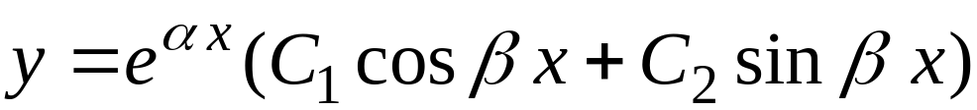
2. 二阶常系数齐次线性方程的通解
(1). 若
则特征方程有两个互异实根
微分方程 的通解为
①
(2). 若
则特征方程有二重实根
微分方程 的通解为
①
(3). 若
则特征方程有一对共轭复根
微分方程 的通解为
①

Slide 4
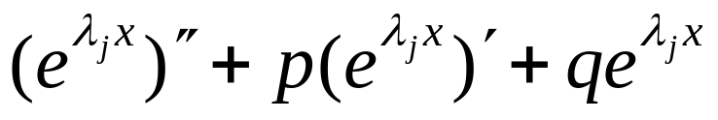
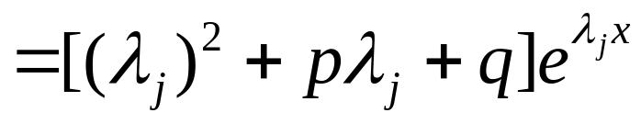
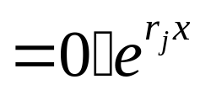

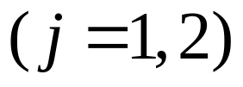
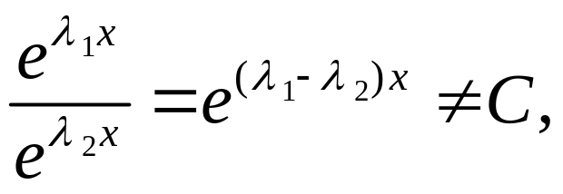
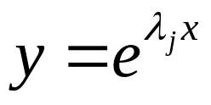
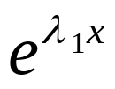
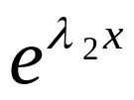
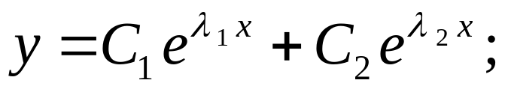
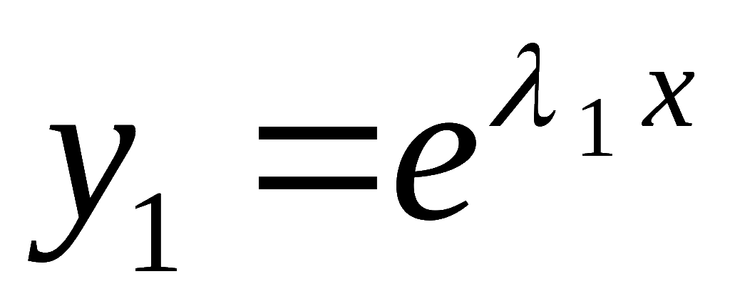
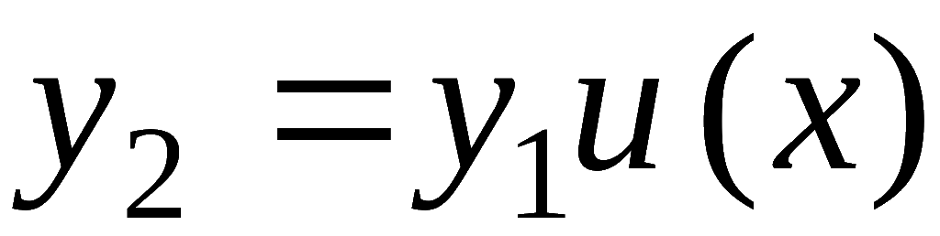
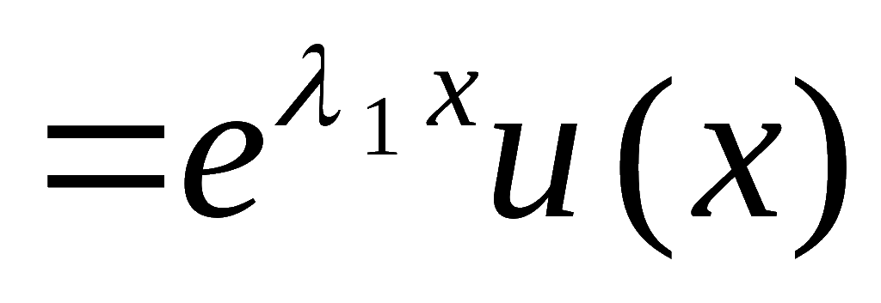
2. 二阶常系数齐次线性方程的通解(续1)
证:
(1)
①
即 是微分方程 的解,
显然,
即 与 线性无关,
微分方程 的通解为
①
(2)
由常数
显然 是微分方程 的一个特解.
①
变异法设另一特解为
( u (x) 待定)
代入方程得:

Slide 5
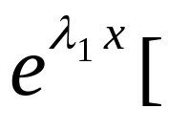
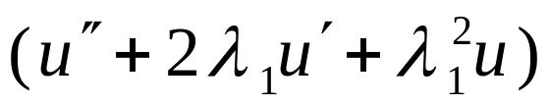
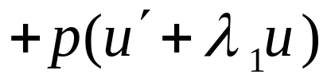

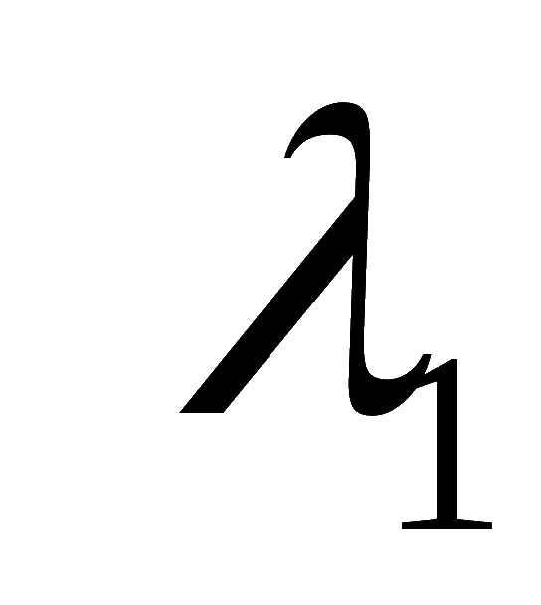

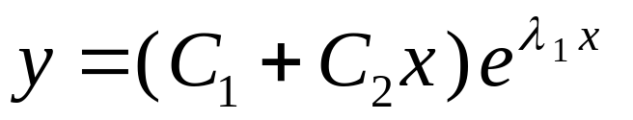
2. 二阶常系数齐次线性方程的通解(续2)
注意
是特征方程的重根
取 u = x , 则得
微分方程 的通解为
①
微分方程 的与 线性无关的特解
注意:
①
也可直接根据Liouville 公式来求.

Slide 6
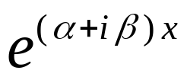
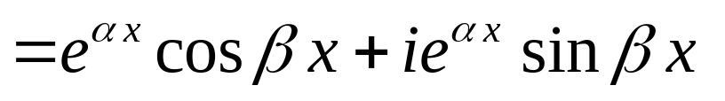
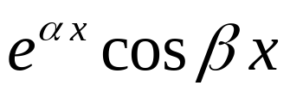
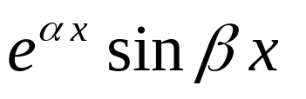
2. 二阶常系数齐次线性方程的通解(续3)
(3)
①
根据 Euler 公式有
显然 是方程 的解,
①
由解的叠加原理知,
和 都是 的解
显然这两个解还是线性无关的,
微分方程 的通解为
①

Slide 7
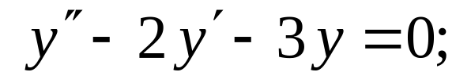
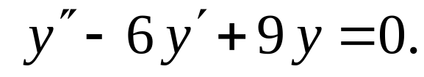
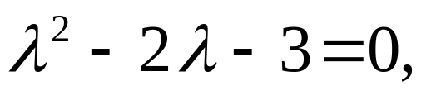
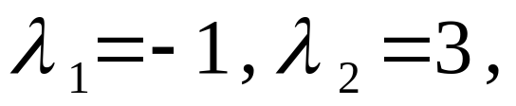
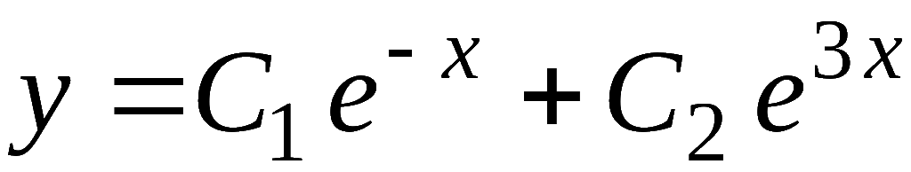
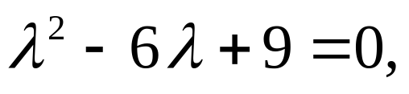
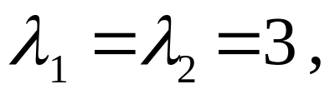
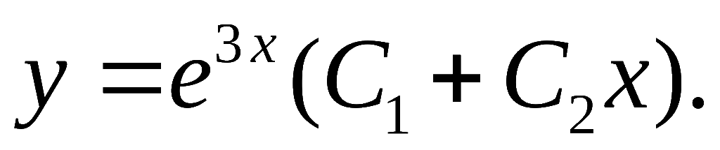
3.例
例1.
解方程
(1)
(2)
解:
(1) 特征方程为
其特征根为:
因此原方程的通解为
(2) 特征方程为
其特征根为:
因此原方程的通解为

Slide 8
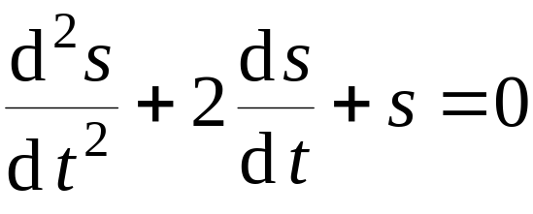
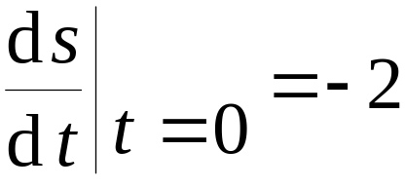

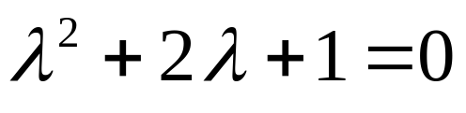
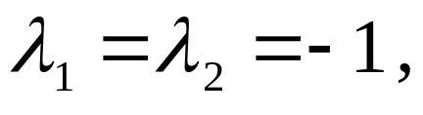
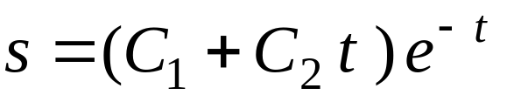


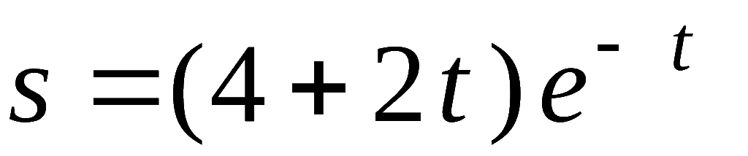
3. 例(续)
例2. 求解初值问题
解: 特征方程
有重根
因此原方程的通解为
利用初始条件得
于是所求初值问题的解为

Slide 9




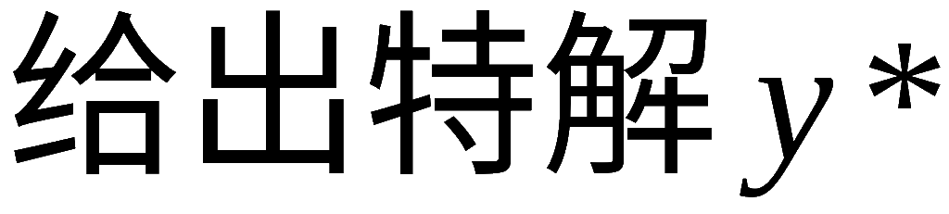
4. 二阶常系数非齐次线性方程
方程
③
称为二阶常系数非齐次方程.
根据非齐次方程解的结构定理 , 其通解为
齐次方程通解
非齐次方程特解
非齐次方程特解可根据常数变异法来求解.
这里介绍求特解的另一种方法
— 待定系数法.
根据 f (x) 的两种特殊形式 ,
的待定形式,
代入原方程比较两端表达式以确定待定系数 .

Slide 10
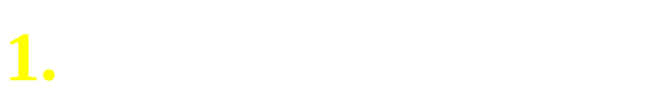
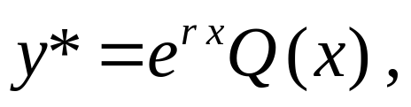
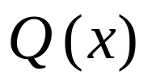
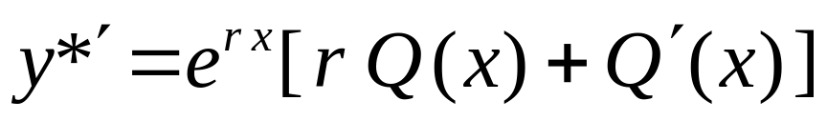











5. 二阶常系数非齐次线性方程—类型I
其中r 为实数 ,
为已知的n 次多项式 .
设特解为
其中 为待定多项式 ,
代入原方程 , 得
(1) 若 r不是特征方程的根,
则取
Q (x) 为 n 次待定系数多项式
从而得到特解形式
为

Slide 11










5. 二阶常系数非齐次线性方程—类型I(续)
(2) 若 r 是特征方程的单根 ,
即
为n 次多项式,
故特解形式为
(3) 若 r 是特征方程的重根 ,
即
是 n 次多项式,
故特解形式为
总结
对方程③,
当 r 是特征方程的 k 重根时,
可设
特解
(※)

Slide 12











例3.
6. 例
的一个特解.
解: 本题
而特征方程为
不是特征方程的根 .
设所求特解为
代入方程 :
比较系数, 得
于是所求特解为

Slide 13













例4.
6. 例(续)
的通解.
解: 本题
特征方程为
其根为
对应齐次方程的通解为
设非齐次方程特解为
代入方程得
比较系数, 得
因此特解为
所求通解为

Slide 14
7. 二阶常系数非齐次线性方程—类型II
其中 为实数 ,
为已知多项式 .
令
利用Euler公式
可将 f (x)化为
其中 为 n次多项式.
f (x) 的两项中每一项都
化为类型I,
(※)
具有形如类型I 式的特解.

Slide 15
7. 二阶常系数非齐次线性方程—类型II(续)
若将结果写成三角函数, 特解形式可总结如下：
其中 k 按 不是特征根、是特征根依次取0、1,
是系数待定的 n次多项式.

Slide 16










例5.
8. 例
的一个特解.
解:
特征方程为
不是特征方程的根,
故设特解为
代入方程得
比较系数 , 得
于是求得一个特解为

Slide 17












例6.
8. 例(续1)
的通解.
解:
特征方程为
其根为
对应齐次方程的通解为
为特征方程的单根 ,
因此设非齐次方程特解为
代入方程:
比较系数, 得
因此特解为
所求通解为

Slide 18
例7.
8. 例(续2)
设 f (x)具有二阶连续导数,
且使曲线积分
与路径无关,
求函数 f (x).
解:
记
根据
曲线积分与路径无关的充要条件 可得
特征方程为
特征根为
齐次方程的通解为

Slide 19
8. 例(续3)
由于 2i不是特征根,
故 的特解为
将它代入方程 得
同理可求得 的一个特解
故原方程的一个特解为

Slide 20
8. 例(续4)
所以原方程的通解为
另外, 由
得
由
得
故所求函数为

Slide 21



8. 例(续5)
例8.
在§14.3(01)例5中若设物体只受弹性恢复力 f
和铅直干扰力
求物体的运动规律.
解: 问题归结为求解无阻尼强迫振动方程
④
当p ≠ k 时,
对应齐次方程通解为:
非齐次方程特解为:
代入④得:
因此方程④的解为

Slide 22

8. 例(续6)
自由振动
强迫振动
当干扰力的角频率 p ≈固有频率 k 时,
当 p = k 时,
非齐次特解形式:
代入④可得:
方程④的解为

Slide 23



8. 例(续7)
自由振动
强迫振动
随着 t 的增大 , 强迫振动的振幅
可无限增大,
这时产生共振现象 .
若要避免共振现象, 应使 p 远离固有频率 k ;
若要利用共振现象, 应使 p 与 k 尽量靠近, 或使
p = k .
对机械来说, 共振可能引起破坏作用,
如桥梁被破坏,
电机机座被破坏等,
但对电磁振荡来说,
共振可能起有
利作用,
如收音机的调频放大即是利用共振原理.

Slide 24






9. 几种特殊的二阶变系数线性微分方程
二阶变系数线性微分方程一般来说很难求解,
下面
介绍几种特殊的二阶变系数线性方程的求解过程.
1. 二阶Euler方程
设
⑤
其中 为常数,
f (x)为已知函数,
这个方程叫做
Euler方程.
下面将它化为常系数线性方程.
令
则

Slide 25







9. 几种特殊的二阶变系数线性微分方程(续1)
将
代入到方程 中得
⑤
这是一个 t为自变量, y (t)为函数的常系数线性方程,
求出其解后, 再令 t= l n x即得方程 的解 y (x).
⑤

Slide 26




9. 几种特殊的二阶变系数线性微分方程(续2)
例9. 求解 Euler 方程
解:
令
则
可解得
所以原方程通解为
注意:
二阶Euler方程通过代换
一定可以化为
常系数线性方程,
对一般变系数线性方程却不一定！
但仍然可以用变量代换法尝试.

Slide 27







9. 几种特殊的二阶变系数线性微分方程(续3)
例10. 求解非线性变系数方程
解:
作变量代换
则
于是, 已知方程可化为

Slide 28






9. 几种特殊的二阶变系数线性微分方程(续4)
即
解得
将
代入其中,
可得原方程的通解为

Slide 29



9. 几种特殊的二阶变系数线性微分方程(续5)
2. Lerendre方程
⑥
其中n为常数.
若方程
⑦
中的系数P (x)和Q (x)可在(-R, R)上展开为x的幂级数,
则在(-R, R)上方程 有下述形式的解
⑦
⑧

Slide 30





9. 几种特殊的二阶变系数线性微分方程(续6)
若 x P (x)和 可在(-R, R)上展开为x的幂级数,
则在(-R, R)上方程 有下述形式的解
⑦
⑨
其中 是待定常数.
Lerendre方程中
在(-1,1)中可以展开成 x 的幂级数,
因此Lerendre方程有
形如 的解.
⑧
(其中的系数 的求解见P302-303).

Slide 31







9. 几种特殊的二阶变系数线性微分方程(续7)
3. 零级Bassel方程
⑩
这里,
都可以在
上展开成 x 的幂级数,
⑩
⑨
因此, 方程 有形如 的解.
⑨
可求得原方程取 的解为
将 带入原方程,
函数 称为第一类零级Bassel函数.

Slide 32








10. 内容小结
1.
特征方程:
特 征 根
通 解
实根

Slide 33






10. 内容小结(续)
r 为特征方程的 k (＝0, 1, 2) 重根,
则设特解为
为特征方程的 k (＝0, 1 )重根,
则设特解为

Slide 34
10. 内容小结(续)
4. 几种特殊的二阶变系数线性微分方程
(1). 二阶Euler方程
解法：
通过变量代换 将其转化为
常系数线性方程求解.
(2). Lerendre方程
(3). 零级Bassel方程
Lerendre方程和零级Bassel方程分别有形如
和
的解.

Slide 35















11. 思考与练习
1. 求方程
的通解 .
答案:
通解为
通解为
通解为
2. 设
时可设特解为
时可设特解为

Slide 36












12. 备用题
已知二阶常微分方程
有特解
求微分方程的通解 .
解: 将特解代入方程得恒等式
比较系数得
故原方程为
对应齐次方程通解:
原方程通解为

Slide 37
13. 作业
习题14.3 (P303—305)
A类题 5. (2)、(4); 8. (3); 9; 10. (1).
B类题 2; 6; 9; 10.
总习题14 (P314)
8; 11.

